Slide 1
Unternehmenssteuerreform – Die Bundesvorlage (STAF) und ihre Umsetzung im Kanton St.Gallen
Henk Fenners, Leiter Rechtsabteilung Kantonales Steueramt

Slide 2
Inhaltsübersicht
Ausgangslage
Bundesgesetz über die Steuerreform und die AHV-Finanzierung (STAF; u.a. Änderung DBG und StHG)
Kantonale Umsetzung (XV. Nachtrag zum Steuergesetz)
Notes:
Einleitung: Das Datum des Vortrags ist gut gewählt; gerade heute läuft die Referendumsfrist gegen die kantonale Umsetzungsvorlage ab. Ausserdem steht die Abstimmung über die Bundesvorlage ab. Ich werde versuchen, die beiden Vorlagen möglichst «nüchtern» zu präsentieren; das soll keine Werbeveranstaltung für oder gegen die Vorlagen sein. Ich werde auch nicht auf technische Details – wie etwa Berechnungen – eingehen. Sie können aber jederzeit Fragen stellen und mich auch im Vortrag unterbrechen. Das stört mich überhaupt nicht.

Slide 3
1. Teil: Ausgangslage

Slide 4
Internationale Entwicklung (I)
1. Ausgangslage
Kontroverse um Unternehmensbesteuerung auf verschiedenen Ebenen
OECD
Bekämpfung der Steuervermeidungs-praktiken multinationaler Unternehmen,
Projekt Base Erosion and Profit Shifting (BEPS)

Slide 5
Internationale Entwicklung (II)
1. Ausgangslage
Projekt Base Erosion and Profit Shifting (BEPS):
Aktionsplan mit 15 Massnahmen
Ziele: Besteuerung der Gewinne am Ort der tatsächlichen wirtschaftlichen Tätigkeit, Unterbindung von aggressiver Steuerplanung, Vermeidung von doppelten Nichtbesteuerungen

Slide 6
Internationale Entwicklung (III)
1. Ausgangslage
Einzelne Staaten
unilaterale Massnahmen
EU
Steuerdialog mit der Schweiz
Stein des Anstosses: unterschiedliche Besteuerung von Gewinnen aus inländi-
scher und ausländischer Quelle («ring fencing») bei Gesellschaften mit kantonalem Steuerstatus

Slide 7
Internationale Entwicklung (IV)
1. Ausgangslage
Die zahlreichen Gespräche mündeten in einer gemeinsamen Erklärung («Verständigung»), die am 14. Oktober 2014 in Luxemburg unterzeichnet wurde
Schweiz verpflichtete sich zur Aufgabe der kantonalen Steuerstatus
EU verpflichtete sich zur Aufgabe von Gegenmassnahmen

Slide 8
Internationale Entwicklung (V)
1. Ausgangslage
Gewinnsteuersenkungen in wichtigen Ländern
 | 2007 | 2018
USA | ca. 35% | ca. 21%
China | 33% | 25%
UK | 30% | 19% (17% ab 2020)
EU-Durchschnitt | 23.97% | 21.29%
OECD-Durchschnitt | 27% | 23.5%
Schweiz | 20.63% | 18%
Notes:
Wir dürfen uns der internationalen Entwicklung nicht gänzlich verschliessen. Die anderen Länder haben (teils massiv) ihre Steuern gesenkt.

Slide 9
Unternehmensbesteuerung heute (I)
1. Ausgangslage
Gewinnsteuereinnahmen von Statusgesellschaften (Ø 2012-2014)
Bund: 3,6 Milliarden Franken; knapp 50 % an den gesamten Gewinnsteuer- einnahmen
Kantone: 2,1 Milliarden Franken; 21 % an den gesamten Gewinnsteuereinnahmen
Notes:
Die Erträge aus privilegiert besteuerten Gesellschaften haben eine enorme wirtschaftliche Bedeutung.

Slide 10
Unternehmensbesteuerung heute (II)
1. Ausgangslage
Unternehmenssteuererträge der direkten Bundessteuer, klassiert nach Stufen des Reingewinns (AG und GmbH) 2014
52%
Quelle: Statistik ESTV direkte Bundessteuer

Slide 11
Unternehmensbesteuerung heute (III)
1. Ausgangslage
Unternehmenssteuererträge (Bund, Kantone, Gemeinden) im Vergleich zur gesamtwirtschaftlichen Entwicklung
Quelle: Daten Finanzstatistik EFV

Slide 12
Unternehmensbesteuerung heute (IV)
1. Ausgangslage
Quelle: Daten Finanzstatistik EFV

Slide 13
2. Teil: STAF

Slide 14
Ziele des STAF
2. STAF
internationale Akzeptanz
gleich lange Spiesse im Wettbewerb
Standortattraktivität
Arbeitsplätze und Wertschöpfung sichern
(135’000 bis 175’000 Arbeitsplätze; rund 50% der F&E-Ausgaben privater Unternehmen)
wettbewerbsfähige Steuerbelastung
Ausgewogenheit
Fokus auf Steuereinnahmen
Stabilisierung der AHV

Slide 15
Die Vorlage in der Übersicht
2. STAF
Steuerliche Attraktivität
Aufhebung der Steuerstatus
Patentbox
Ausgleich an Kantone und Gemeinden
Erhöhung Kantonsanteil an der dBSt. auf 21.2%
Reform des Nationalen Finanzausgleichs
Ausgewogenheit
Teilbesteuerung der Dividenden zu: 70% (Bund) min. 50% (Kantone)
Für jeden Steuerfranken ein Franken in die AHV
Förderung von F&E
Angemessene Abgeltung der Auswirkungen auf die Gemeinden
Anpassung Kapitaleinlageprinzip
Zinsabzug auf Eigenkapital in Hochsteuerkantonen
Entlastungsbegrenzung
Massnahmen bei der Kapitalsteuer
Aufdeckung stiller Reserven

Slide 16
Abschaffung kantonale Steuerstatus
2. STAF
Abschaffung der kantonalen Steuerstatus für Holding-, Domizil- und gemischte Gesellschaften
Übergangsregelung im StHG: Besteuerung der bestehenden stillen Reserven der Steuerstatus im Zeitpunkt der Realisation während den nächsten 5 Jahren zu einem Sondersatz
obligatorisch für die Kantone
Notes:
Übergangsregelung soll es den Gesellschaften ermöglichen, sich neu zu orientieren und den Steuerschock zu mildern.

Slide 17
Funktionsweise einer gemischten Gesellschaft (I)
2. STAF
Die X. AG mit Sitz im Kanton St.Gallen ist im Kaffeehandel tätig. Sie kauft den Kaffee in Brasilien ein und vertreibt ihn in der ganzen Welt, teils auch in der Schweiz.
Auszug aus der Erfolgsrechnung
Verkaufserlös insgesamt | 650'000 | (100 %)
davon Verkaufserlös Schweiz | 39'000 | (6 %)
Bruttoertrag aus massgeblichen Beteiligungen | 1'900
Zinsertrag und Dividenden Schweiz | 700
Verluste aus Wertschriften Schweiz | -300
Finanzierungsaufwand | -2'100
Reingewinn insgesamt (Erfolgsrechnung) | 30'000
in der Schweiz beschäftigte Personen | 20

Slide 18
Funktionsweise einer gemischten Gesellschaft (II)
2. STAF
 | Total | Schweiz | Ausland | Beteiligungen
Gesamter Reingewinn | 30'000
Erträge aus Beteiligungen
Bruttoertrag der Beteiligungen |  |  |  | 1'900
Verwaltungsaufwand (5 % der Erträge) |  |  |  | -145
Finanzierungsaufwand (im Verhältnis der Aktiven) |  |  |  | -255
Nettoertrag bzw. -verlust (Umlage) | -1'500 |  |  | 1'500
Übrige Einkünfte Schweiz
Zinsen und Dividenden |  | 700
Abschreibungen / Verluste |  | -300
Total übrige Einkünfte Schweiz |  | 400
Total Erfolg Schweiz |  | 400
Verwaltungskosten / Steuern (pauschal 25 %) |  | -100
Total Nettoerträge Schweiz (Umlage) | -300 | 300
Operativer Gewinn | 28'200
davon Umsatzanteil Schweiz (6 %) | -1'692 | 1'692
Operativer Gewinn Ausland | -26'508 |  | 26'508
davon in der Schweiz steuerbar (20 %) |  | 5'302 | -5'302
Steuerbarer Reingewinn |  | 7'294 | 22'706
wird besteuert
bleibt steuerfrei

Slide 19
Patentbox («Outputförderung» von F&E)
2. STAF
reduzierte Besteuerung von Erträgen aus Patenten und vergleichbaren Rechten
Ermässigung darf höchstens 90 % betragen
Kantone können eine geringere Ermässigung vorsehen
obligatorisch für Kantone
im DBG nicht vorgesehen

Slide 20
Überabzug für Kosten von Forschung und Entwicklung («Inputförderung» von F&E)
2. STAF
Kantone können einen Abzug vorsehen, der über die tatsächlichen Forschungs- und Entwicklungskosten hinausgeht
Höhe des zusätzlichen Abzugs
in der Kompetenz der Kantone
max. 50 %
fakultativ für Kantone
im DBG nicht vorgesehen

Slide 21
Abzug auf Eigenfinanzierung in Hochsteuerkantonen
2. STAF
Abzug für Eigenfinanzierung
Gleichstellung mit Schuldzinsabzug bei Fremdkapital (Finanzierungsneutralität)
fakultativ für die Kantone
nur für Kantone mit hoher effektiver Steuerbelastung: mindestens 18.03%
im DBG nicht vorgesehen
kalkulatorischer Zinssatz = Rendite 10-jähriger Bundesanleihen

Slide 22
Abzug auf Eigenfinanzierung in Hochsteuerkantonen
2. STAF
Unterscheidung zwischen Sicherheits- und Kerneigenkapital
Abzug nur auf dem Sicherheitseigenkapital
kein Abzug auf Kerneigenkapital
kalkulatorischer Zinssatz = Rendite 10-jähriger Bundesanleihen

Slide 23
Massnahmen bei der Kapitalsteuer
2. STAF
heutige Statusgesellschaften entrichten eine reduzierte Kapitalsteuer
neu reduzierte Bemessungsgrundlage für Eigenkapital, das auf
Beteiligungen,
Patente und vergleichbare Rechte sowie
konzerninterne Darlehen entfällt
fakultativ für die Kantone

Slide 24
Aufdeckung stiller Reserven
2. STAF
steuerfreie Aufdeckung bei Zuzug
Abschreibungen: ordentliche Abschreibungssätze / Goodwill innert 10 Jahren
steuerliche Abrechnung bei Wegzug
Sonderbesteuerung während 5 Jahren für bei Aufhebung der Steuerstatus aufgedeckte stille Reserven
obligatorisch für Bund und Kantone

Slide 25
Entlastungsbegrenzung
2. STAF
Massnahme zur Sicherung der finanziellen Ergiebigkeit der Unternehmenssteuern
Versteuerung von mind. 30 % der Gewinne
Eindämmung von übermässigen Entlastungen aufgrund von:
Patentbox
Inputförderung
Abzug für Eigenfinanzierung
obligatorisch für Kantone

Slide 26
Anpassungen bei der Teilbesteuerung («Dividendenbesteuerung»)
2. STAF
Teilbesteuerung wird bei der direkten Bundessteuer auf 70% angehoben
Teilbesteuerung im Geschäftsvermögen heute 50%
Teilbesteuerung im Privatvermögen 60%
Kantone müssen Erträge aus massgeblichen Beteiligungen mind. zu 50% besteuern
Methodenwechsel zwingend vorgeschrieben
Gegenfinanzierungsmassnahme
Erhöhung ist begründbar

Slide 27
Anpassungen am Kapitaleinlageprinzip
2. STAF
Kapitaleinlagereserven (KER) können grundsätzlich steuerfrei ausgeschüttet werden
Einschränkung für börsenkotierte Unternehmen
nur steuerfreie Ausschüttung von KER, wenn in gleicher Höhe steuerbare Dividenden ausgeschüttet werden
Keine Einschränkungen
für private Kapitalgesellschaften
für Unternehmen, die nach der USR II-Abstimmung in die Schweiz zugezogen sind («Vertrauensschutz»)

Slide 28
Kantonsanteil an der direkten Bundessteuer («vertikaler Ausgleich»)
2. STAF
Bund profitiert massiv vom kantonalen Engagement zum Erhalt der Attraktivität
Erhöhung des Kantonsanteils an der direkten Bundessteuer um 4,2 Prozentpunkte: von 17,0% auf 21,2%
dies erhöht den finanziellen Handlungsspielraum der Kantone

Slide 29
AHV-Finanzierung (1)
2. STAF
Sozialer Ausgleich über die AHV
AHV-Ausgaben übersteigen heute die Einnahmen um über CHF 1 Mrd.
Ausgleichsmassnahme von total CHF 2 Mrd. stabilisiert die AHV kurzfristig

Slide 30
AHV-Finanzierung (2)
2. STAF
Finanzierung zusätzlicher Beitrag an die AHV:
1,2 Milliarden Franken durch Erhöhung der Lohnbeiträge (0,3 Prozentpunkte)
0,8 Milliarden durch Bund

Slide 31
3. Teil: XV. Nachtrag zum Steuergesetz

Slide 32
Übersicht über die kantonale Umsetzung (I)
Massnahmen | XV. Nachtrag zum Steuergesetz vom 19.02.2019 (Ablauf der Referendumsfrist: 23.04.2019)
Aufhebung der Regelungen für Statusgesellschaften Höhe Sondersatz | Abschaffung der Holding-, Domizil- und gemischten Gesellschaften 0.5% einfache Steuer (eff. Gewinnsteuersatz rund 1.5%)
Senkung der effektiven Gewinnsteuerbelastung | per 1.1.2020 von 17.4% auf 14.50%; (ein Schritt)
Patentbox | Ja, Entlastung von Patentboxerträgen zu 50%
erhöhter Abzug für F&E-Aufwand (Inputförderung) | Ja, maximale Ausschöpfung, Abzug von 140% des förderfähigen Forschungs- und Entwicklungsaufwands
Abzug für Eigenfinanzierung (NID) | nein (nicht möglich)
Entlastungsbegrenzung | max. 40%
Anpassung bei der Teilbesteuerung | Besteuerung zu 70%, d.h. Entlastung von 30%
Berücksichtigung der Städte und Gemeinden (Gemeindeklausel) | Ja, erhöhter Anteil an der direkten Bundessteuer setzt der Kanton für Gewinnsteuersenkung ein
Kapitaleinlageprinzip (KEP) | Anpassung KEP bei börsenkotierten Unternehmen

Slide 33
Übersicht über die geplante kantonale Umsetzung (II)
Massnahmen | XV. Nachtrag zum Steuergesetz vom 19.02.2019 (Ablauf der Referendumsfrist: 23.04.2019)
Maximalabzug für Versicherungsprämien von Erwachsenen | Erhöhung um Fr. 800
Fahrkostenabzug (Pendlerabzug) | Erhöhung um Fr. 600 (Berücksichtigung der Kosten kombinierter Mobilität)
Mindeststeuer für Kapitalgesellschaften | Reduktion von Fr. 250 auf Fr. 100 (einfache Steuer)
Individuelle Prämienverbilligung (IPV) | Erhöhung des Prämienvolumens um Fr. 10 Mio. (ab 2020)
Massnahmen | Kantonsratsbeschluss über die Gesetzesinitiative «Familien stärken und finanziell entlasten» (Ablauf der Referendumsfrist: 23.04.2019)
Familienzulagen | Erhöhung um Fr. 30 über den Mindestansätzen
Finanzierung Kindertagesstätten | Verwendung der Einnahmeeffekte aus den erhöhten Familienzulagen (mind. Fr. 5 Mio.)

Slide 34
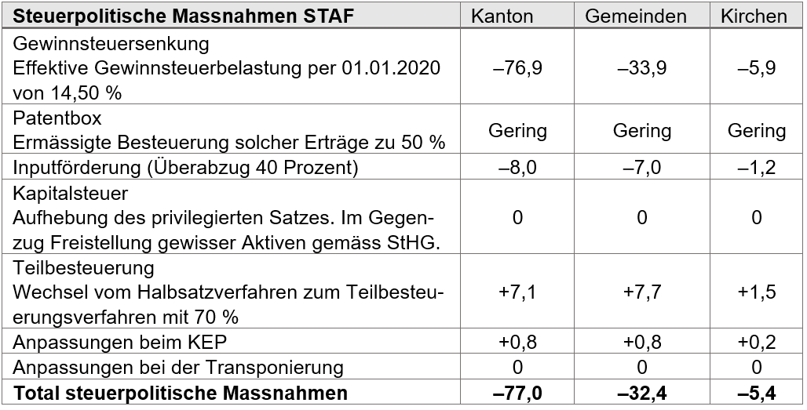
Finanzielle Auswirkungen (I) Kanton und Gemeinden

Slide 35
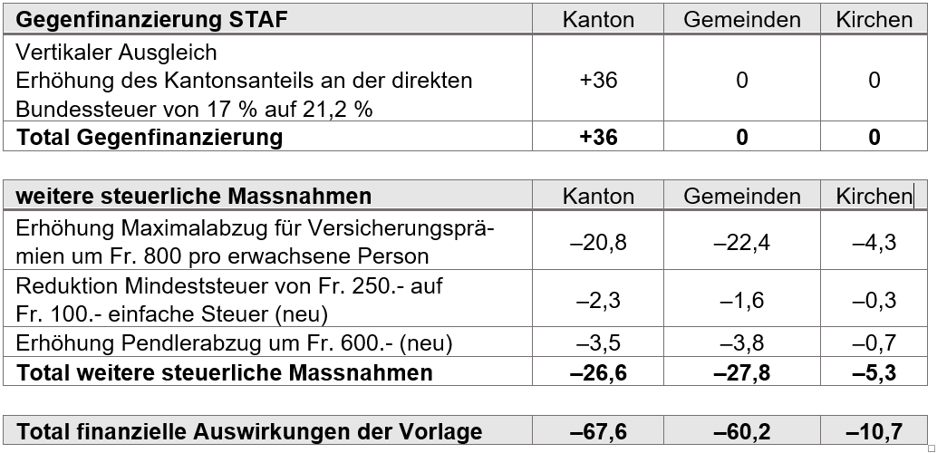
Finanzielle Auswirkungen (II) Kanton und Gemeinden

Slide 36
Alternativszenario bei Ablehnung STAF auf Bundesebene
Massnahmen | Alternativszenario bei allfälliger Ablehnung STAF auf Bundesebene (Eckpunkte)
Senkung der effektiven Gewinnsteuerbelastung | per 1.1.2020 von 17.4% auf rund 15.5%
Anpassung bei der Teilbesteuerung | Besteuerung zu 70%, d.h. Entlastung von 30%
Maximalabzugs für Versicherungsprämien von Erwachsenen | Erhöhung um Fr. 800
Fahrkostenabzug (Pendlerabzug) | Erhöhung um Fr. 600
Mindeststeuer für Kapitalgesellschaften | Reduktion von Fr. 250 auf Fr. 100 (einfache Steuer)
Aufhebung der Regelungen für Statusgesellschaften | Die Regierung soll auf Bundesebene darauf hinwirken, dass die rechtlichen Grundlagen für eine Abschaffung der Statusgesellschaften rasch geschaffen werden.

Slide 37
Ende,
besten Dank für Ihre Aufmerksamkeit!

